Slide 1


STŘEDNÍ ŠKOLA STAVEBNÍ A TECHNICKÁ
Ústí nad Labem, Čelakovského 5, příspěvková organizace
Páteřní škola Ústeckého kraje
Trhliny v budovách
VY_32_INOVACE_27_531
Projekt MŠMT | EU peníze středním školám
Název projektu školy | ICT do života školy
Registrační číslo projektu | CZ.1.07/1.5.00/34.0771
Šablona | III/2
Sada | 27
Anotace | Seznámení s trhlinami v budovách
Klíčová slova | Trhliny, měření trhlin, neškodné trhliny, nebezpečné trhliny, sádrové terče
Předmět | Přestavby budov
Autor, spoluautor | Ivana Businská
Jazyk | Čeština
Druh učebního materiálu | Výklad
Potřebné pomůcky | PC, dataprojektor
Druh interaktivity | Výklad pomocí prezentace
Stupeň a typ vzdělávání | Střední škola obor Zedník
Cílová skupina | 2. ročník, žáci 16 – 17 let
Speciální vzdělávací potřeby | ne
Zdroje | Seznam viz poslední strana

Slide 2
STŘEDNÍ ŠKOLA STAVEBNÍ A TECHNICKÁ
Ústí nad Labem, Čelakovského 5, příspěvková organizace
Páteřní škola Ústeckého kraje
Trhliny v budovách

Slide 3
STŘEDNÍ ŠKOLA STAVEBNÍ A TECHNICKÁ
Ústí nad Labem, Čelakovského 5, příspěvková organizace
Páteřní škola Ústeckého kraje
Nejčastěji se poruchy v budově projevují trhlinami.
.
Objevují se převážně ve starých budovách.
.
Při přestavbách budov se nesmějí přehlédnout, protože upozorňují na závady, které mohou mít vážné následky.
.
Trhliny mohou být větší, menší, nové nebo staré.
.
Každá trhlina, ať nová nebo stará, je vždy známkou poruchy v budově.

Slide 4
STŘEDNÍ ŠKOLA STAVEBNÍ A TECHNICKÁ
Ústí nad Labem, Čelakovského 5, příspěvková organizace
Páteřní škola Ústeckého kraje
Trhliny mohou vzniknout z nejrůznějších příčin např.:
stárnutím budovy (snížená pevnost budovy)
poruchy vzniklé následkem špatného projektu
poruchy při samotném provádění stavby
přetížení budovy
otřesy půdy v okolí

Slide 5
STŘEDNÍ ŠKOLA STAVEBNÍ A TECHNICKÁ
Ústí nad Labem, Čelakovského 5, příspěvková organizace
Páteřní škola Ústeckého kraje
Jejich rozpoznání a posouzení nebezpečnosti vyžaduje značné odborné znalosti a zkušenosti.
.
Vznik trhlin často ovlivňuje několik příčin současně.
.
Teprve po určení příčin vzniku trhlin je možné navrhnout nutná opatření.
.
Velikost trhlin se pozná pouhým pohledem.
.
Starou či novou trhlinu lze poznat podle jejího vzhledu.

Slide 6
STŘEDNÍ ŠKOLA STAVEBNÍ A TECHNICKÁ
Ústí nad Labem, Čelakovského 5, příspěvková organizace
Páteřní škola Ústeckého kraje
Měření trhlin
U všech trhlin je třeba zjistit, zda vznikají stále a rozšiřují se nebo nikoliv.
Pouhým pohledem nelze jednoznačně určit, zda se trhlina rozšiřuje nebo zda je její stav konečný.
Opravovat trhlinu je účelné teprve po odstranění příčin jejího vzniku a když je trhlina již v klidu.
Průběh zvětšování trhlin se zjišťuje:
- osazením sádrových, skleněných nebo papírových pásků
- měřicím přístrojem

Slide 7
STŘEDNÍ ŠKOLA STAVEBNÍ A TECHNICKÁ
Ústí nad Labem, Čelakovského 5, příspěvková organizace
Páteřní škola Ústeckého kraje
Trhliny rozdělujeme na:
a) neškodné
b) nebezpečné
Neškodné trhliny – poškozují pouze vzhled budovy
Nebezpečné trhliny – projevují se v nosných konstrukcích
a je nutná oprava konstrukce

Slide 8
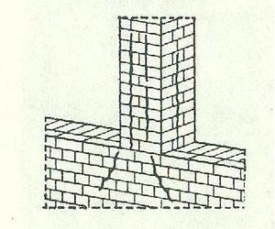
STŘEDNÍ ŠKOLA STAVEBNÍ A TECHNICKÁ
Ústí nad Labem, Čelakovského 5, příspěvková organizace
Páteřní škola Ústeckého kraje
Trhliny při přetížení cihelného pilíře

Slide 9
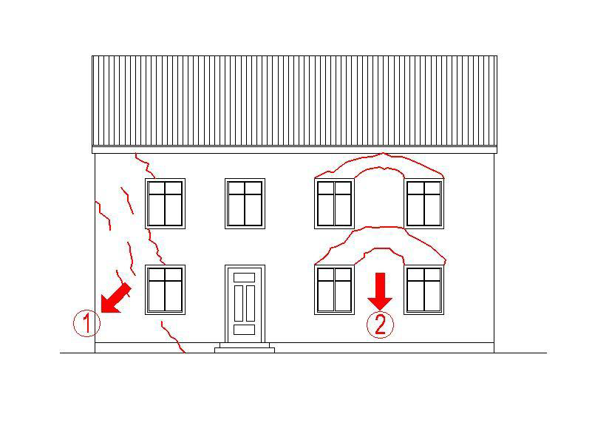
STŘEDNÍ ŠKOLA STAVEBNÍ A TECHNICKÁ
Ústí nad Labem, Čelakovského 5, příspěvková organizace
Páteřní škola Ústeckého kraje
1 – pokles rohu stavby
2 – pokles meziokenního pilíře

Slide 10
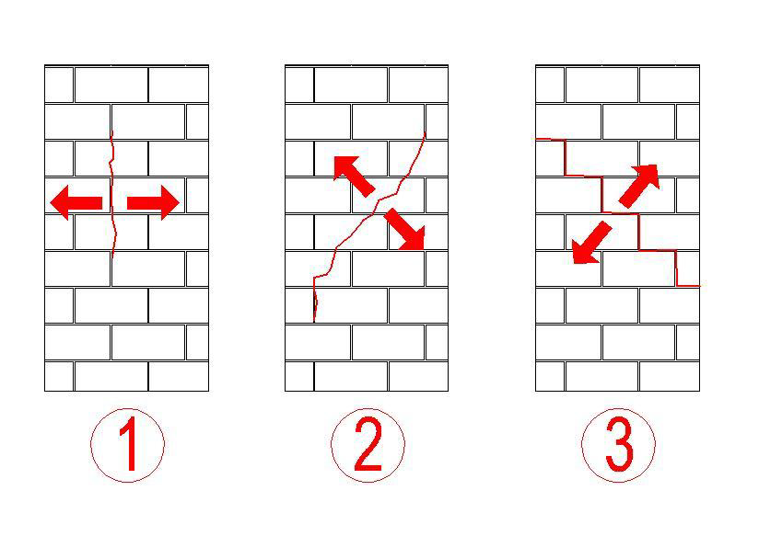
STŘEDNÍ ŠKOLA STAVEBNÍ A TECHNICKÁ
Ústí nad Labem, Čelakovského 5, příspěvková organizace
Páteřní škola Ústeckého kraje
1 – svislá trhlina zdiva
2 – šikmá trhlina zdiva
3 – šikmá trhlina ve spárách

Slide 11
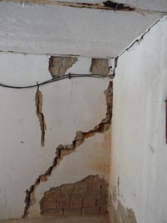
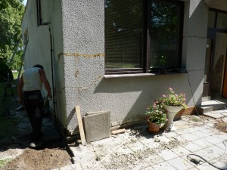
STŘEDNÍ ŠKOLA STAVEBNÍ A TECHNICKÁ
Ústí nad Labem, Čelakovského 5, příspěvková organizace
Páteřní škola Ústeckého kraje

Slide 12
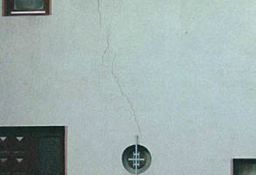
STŘEDNÍ ŠKOLA STAVEBNÍ A TECHNICKÁ
Ústí nad Labem, Čelakovského 5, příspěvková organizace
Páteřní škola Ústeckého kraje

Slide 13
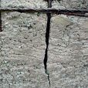
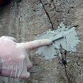
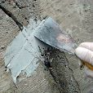
STŘEDNÍ ŠKOLA STAVEBNÍ A TECHNICKÁ
Ústí nad Labem, Čelakovského 5, příspěvková organizace
Páteřní škola Ústeckého kraje

Slide 14
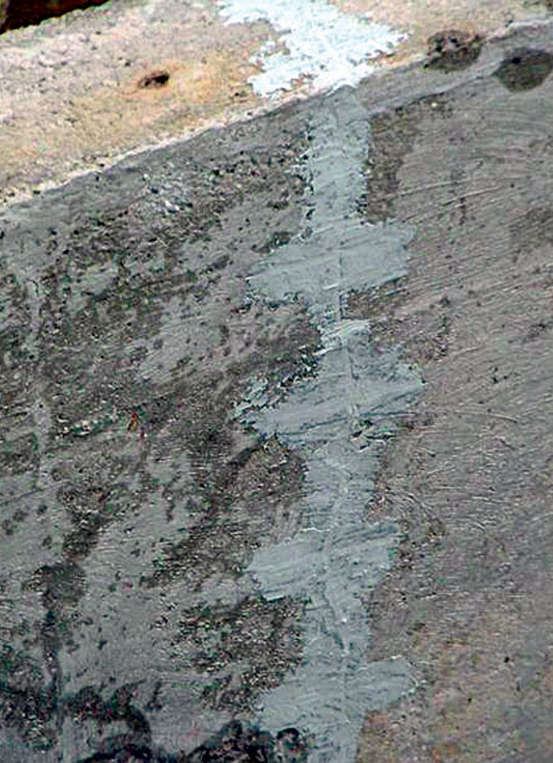
STŘEDNÍ ŠKOLA STAVEBNÍ A TECHNICKÁ
Ústí nad Labem, Čelakovského 5, příspěvková organizace
Páteřní škola Ústeckého kraje

Slide 15
STŘEDNÍ ŠKOLA STAVEBNÍ A TECHNICKÁ
Ústí nad Labem, Čelakovského 5, příspěvková organizace
Páteřní škola Ústeckého kraje
Opakování:
Z jakých příčin vznikají trhliny?
Jaké znáte druhy trhlin?
Jak zjišťujeme průběh zvětšování trhlin?

Slide 16
STŘEDNÍ ŠKOLA STAVEBNÍ A TECHNICKÁ
Ústí nad Labem, Čelakovského 5, příspěvková organizace
Páteřní škola Ústeckého kraje
Použité zdroje:
KÁRNÍK, V. Přestavby budov, Praha: SNTL, 1985 č.j. 13 272/85/220.
PODLENA, V. Přestavby budov, Praha: PARTA, 2006, ISBN 80-7320-018-X.
http://www.niceone.cz/Sanace-a-sanacni-prace/trhliny-v-budovach-domech/a760-trhliny-v-konstrukcich/#
http://www.domika.cz/builder/vady%20staveb/Praskání%20zděných%20konstrukcí.pdf
http://staticke-zajisteni.cz/oprava-trhlin/
http://www.weber-terranova.cz/zakladni-omitkove-a-maltove-smesi/reseni/vyberte-si-idealni-reseni/trhliny-a-praskliny.html
http://www.asb-portal.cz/stavebnictvi/materialy-a-vyrobky/beton/sanace-trhlin-v-betonovych-konstrukcich

